Slide 1
WEB 2
iKarma
AirSet
Backfence
Clipmarks
Wayfaring
gOffice
Ziggs
Zoto
Boltfolio
Gumshoo
IMVU
FeedTier
Fruitcast
PubSub
Integrantes:
María Fernanda Vélez
Jonathan Campoverde Salguero

Slide 2
iKarma

Slide 3
iKarma
Es un servicio de terceros de confianza para la recogida, gestión y promoción de su reputación entre sus clientes y contactos.
Al proporcionar una fuente central de contactos para dejar un comentario acerca de usted y sus servicios, iKarma le ayuda a mantener un registro permanente de su buena reputación - dar confianza de los clientes futuros y la paz de la mente al hacer negocios con usted.
Lo puede usar cualquier empresa o persona que tenga interés en su posición social en línea - los médicos, agentes de bienes raíces, plomeros o incluso la niñera - puede promover su buen nombre de forma imparcial.
A partir de ahora a la hora de contactar con un profesional a través de la web ya disponemos de una herramienta que nos servirá para decidir si podemos fiarnos o no de esta persona.

Slide 4
AirSet

Slide 5
AirSet
Es una propiedad privada de los consumidores almacenamiento en la nube empresa con sede en Berkeley , California , Estados Unidos , su principal producto funciona a través de un navegador web y diversas plataformas móviles ( iPhone , iPod Touch y Windows Mobile teléfonos). Fundada en 2003, con 13 empleados.
Como resultado de la retroalimentación de los usuarios y muchos meses de investigación y desarrollo, AirSet rediseñado una nueva nube de la red de interfaz de usuario y puso en marcha en DEMO primavera de 2010.

Slide 6
Backfence

Slide 7
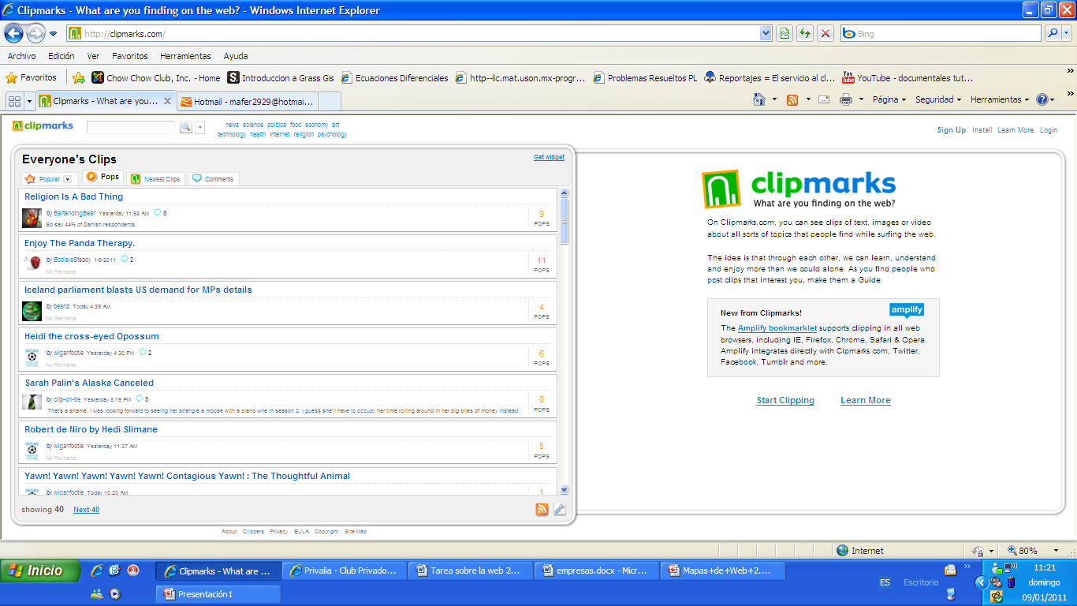
Clipmarks

Slide 8
Clipmarks
Clipmarks le permite clip de piezas específicas de las páginas web, y luego compartir lo que clip con tus amigos en Facebook, MySpace o cualquier otro lugar.
A diferencia de los marcadores que permiten compartir un enlace a una página entera, nuestro botón clip libre le permite capturar y compartir los aspectos más destacados de la página.
Clips también se pueden guardar en privado, enviado por correo electrónico o impreso.

Slide 9
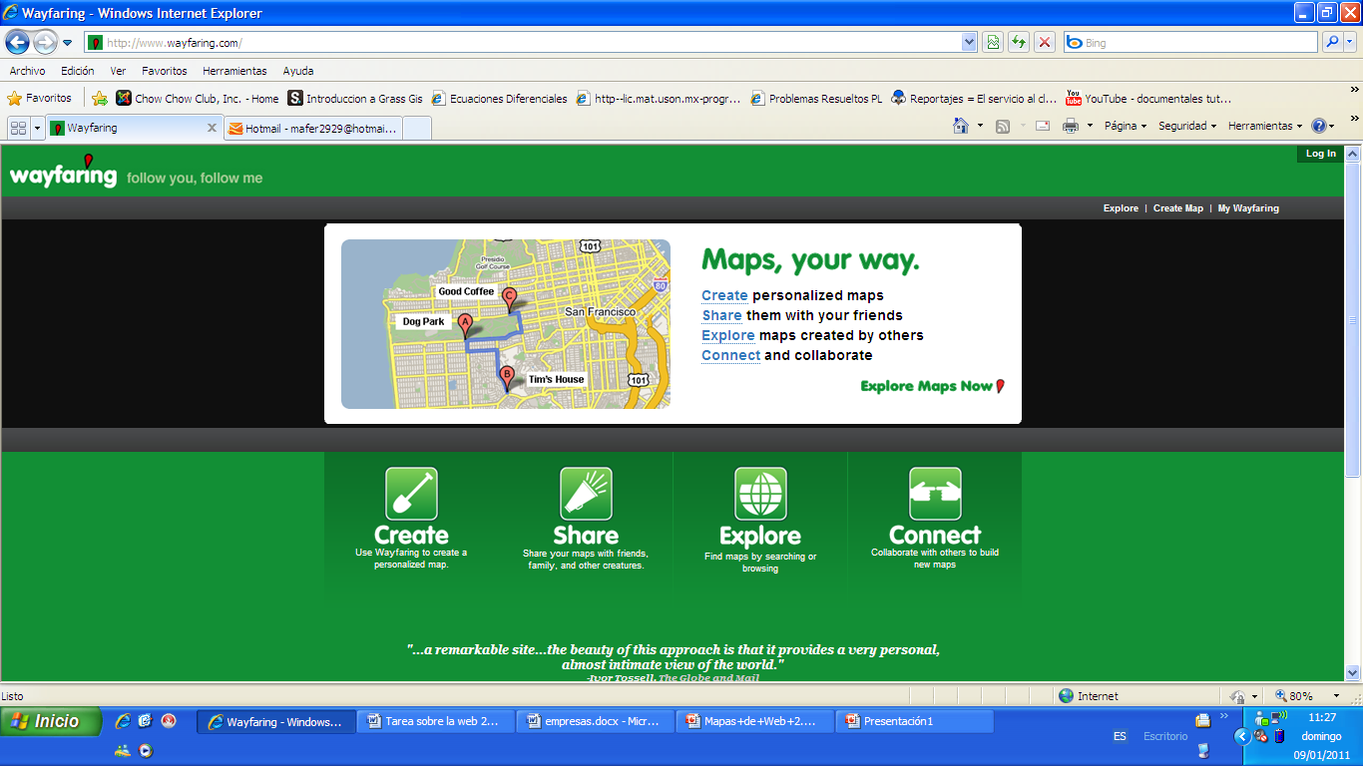
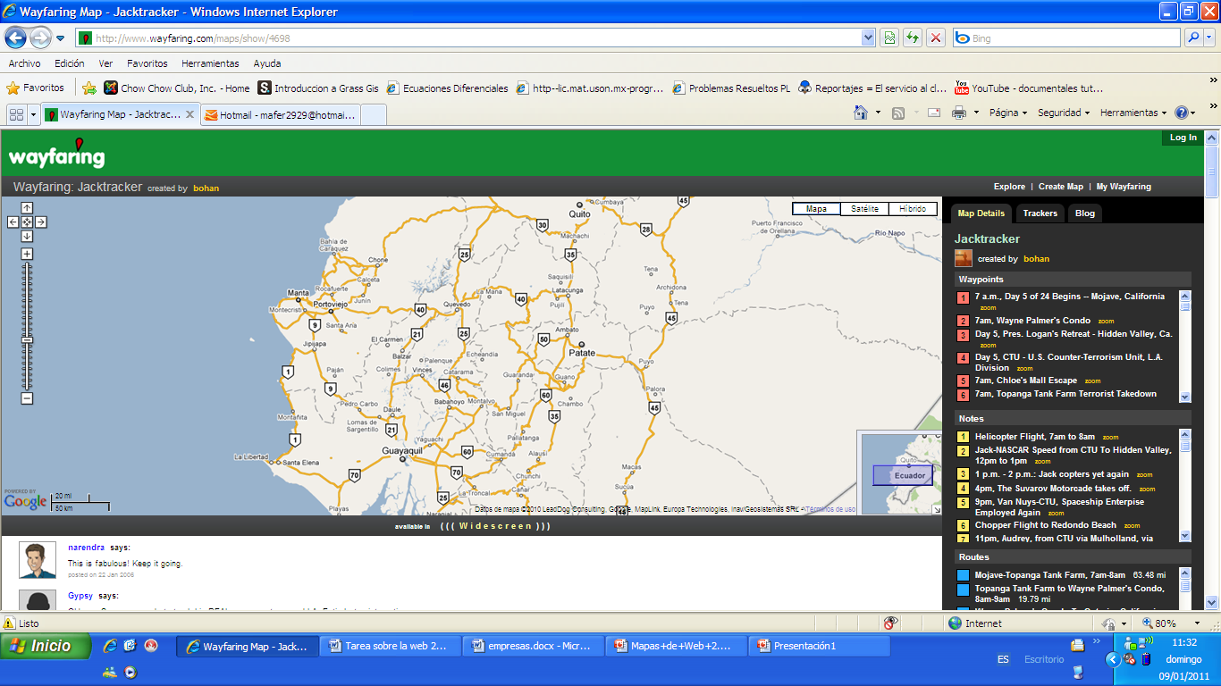
Wayfaring

Slide 10
Wayfaring
Crear mapas personalizados
Compartir con tus amigos
Explora los mapas creados por otros
Conectar y colaborar

Slide 11
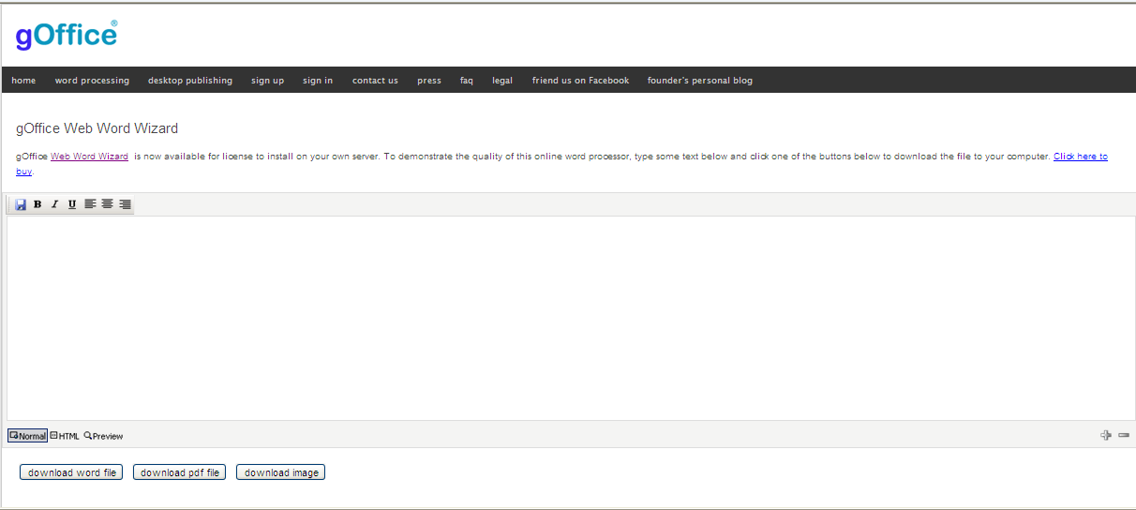
gOffice

Slide 12
gOffice
Es un sitio web cuya utilidad básicamente es la de ser un procesador de textos online.
Tiene las caracteristicas básicas de cualquier procesador de textos ya sea Word, OpenOffice.org, Abi, etc…
Puedes editar las tipografías, los tamaños, colores, texto en negrita, apaisada, etc…
Además es configurable, puedes modificar algunas caracteristicas, aunque se echa en menos cambiar el tamaño del papel, que es una opción que según parece se pondrá próximamente. Requiere registrarse (gratuitamente).

Slide 13
Ziggs

Slide 14
Ziggs
Ziggs es su fuente única para crear y administrar su marca en línea, mismo en la Web del mercado y simplificar la forma en que mantenerse en contacto con las personas importantes para usted.
Las personas que usan Ziggs disfrutar de completa marca personal en línea bajo su control, mayor visibilidad en los motores de búsqueda, fácil comunicación y un fuerte sentido de comunidad con las personas importantes para ellos.
Es también para el usuario de Internet que quiera desarrollar o participar en privado, comunidades en línea con colegas, amigos, socios del club o de los equipos de la caridad.

Slide 15
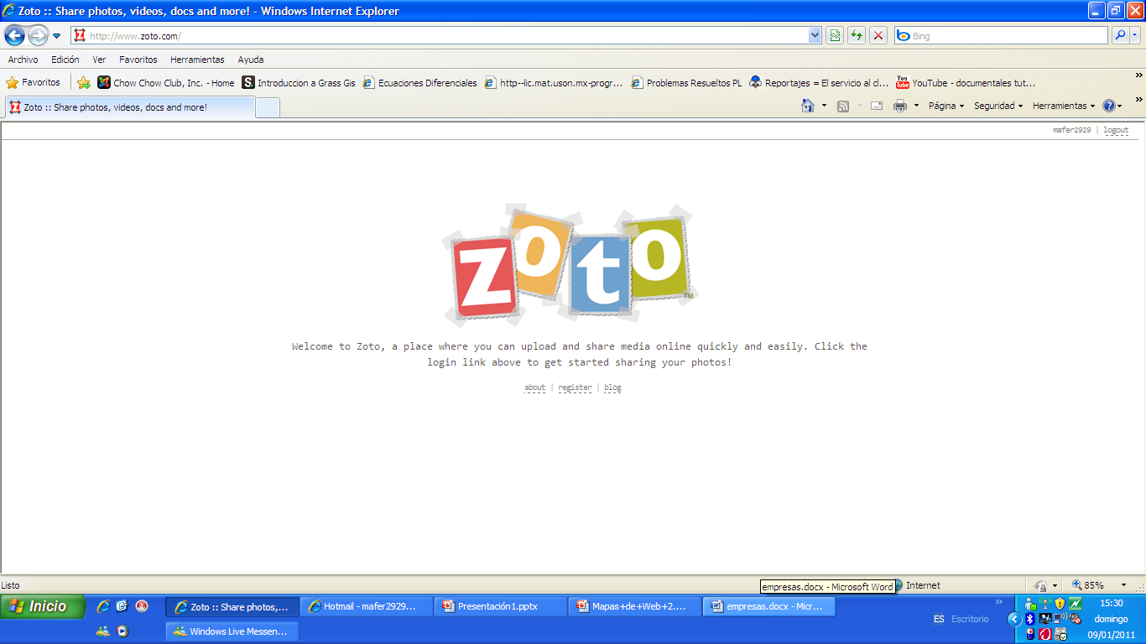
Zoto

Slide 16
Zoto
Es otro de esos lugares donde poder subir y compartir fotografías para que puedan ser accedidas desde cualquier lugar. Pueden subirse desde un pc (Windows o Linux), un mac o desde un móvil con cámara de fotos.
En la versión gratuita dispone de 2 gigas de almacenamiento, donde podemos organizarlas mediante etiquetas. Las subidas no tienen limite de ancho de banda al mes, como ocurre con flickr.
Como nota curiosa, permite situar el lugar donde se realizó la foto mediante el servicio Google Maps así como nos muestra información de la foto.

Slide 17
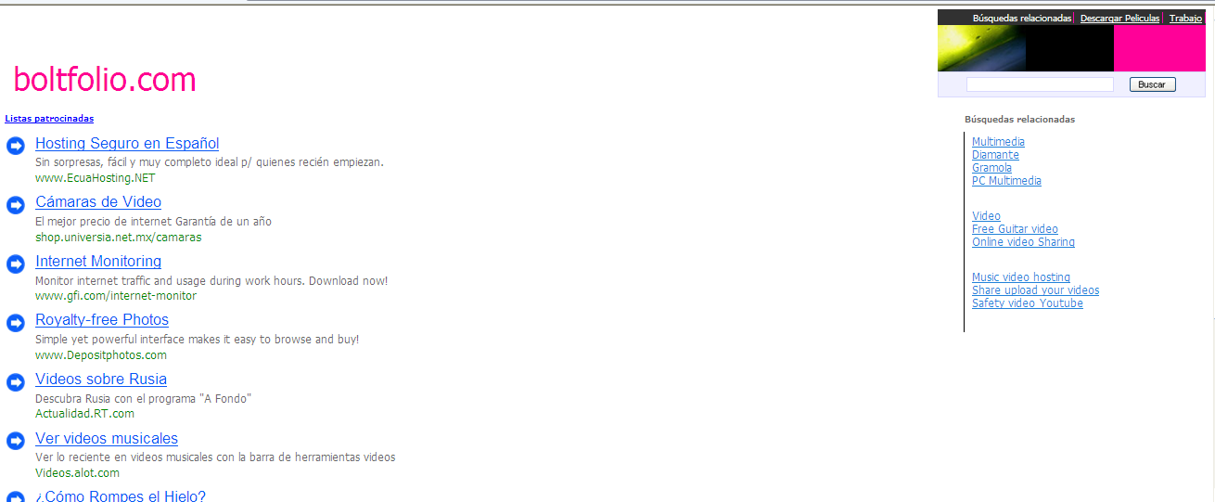
Boltfolio

Slide 18
Boltfolio
Boltfolio te permite crear una página personal en la que guardar Videos, Fotos, Audio y mantener además un weblog.
En principio no tiene mucho para competir con los otros servicios de alojamiento por separado, pero la idea de acceder de un vistazo a todos los archivos de un usuario de forma clara y sencilla parece tentadora.
El problema es que limita los videos a 50MB y las transferencias mensuales a 100MB, con lo que se queda “algo cojo”.
No obstante, quizá pueda resultar interesante para algunas aplicaciones en concreto y, quién sabe, hasta evolucione puliendo aspectos negativos como el límite de MB.

Slide 19
Gumshoo

Slide 20
Gumshoo
g u m s h oo ™ es una herramienta gratuita de búsqueda de eBay que te da la información que necesita para tomar decisiones de compra y ahorrar dinero.
Empezamos ofreciendo lo que es posiblemente el más eficiente y más simple interfaz de búsqueda de eBay , en cualquier lugar. Sólo tienes que introducir las palabras clave y vamos a filtrar la mayor parte de la lista de basura que va a encontrar cuando la búsqueda de eBay.
También buscamos faltas de ortografía común de las palabras clave para descubrir los elementos que de otro modo habría perdido. Puesto que los elementos mal escrito son difíciles de encontrar, a menudo reciben menos ofertas. Usted puede incluso ahorrar algo de dinero!

Slide 21
IMVU

Slide 22
IMVU
Tiene el más grande del mundo de mercancías virtuales con alrededor de 1.5 millones de artículos, producido cerca de 100.000 creadores contentos. Ha generado 1 millón de dólares en crédito por mes, el 90% viene directamente de los consumidores que compran créditos de IMVU y mercancías virtuales.
El foco primario de IMVU es la capacidad de utilizar los avatares 3D y los ambientes personalizados que dejan al usuario interactuando con la persona con la que están charlando.
El foco secundario de IMVU está permitiendo que los miembros desarrollaran el contenido que se puede comprar por otros miembros para el uso en la personalización de sus avatares y ambientes porque lo dice el jomo

Slide 23
FeedTier

Slide 24
FeedTier

Slide 25
Fruitcast

Slide 26
Fruitcast
Fruitcast es un nuevo servicio que no sólo es ideal para los anunciantes, pero así como podcasters, James Archer de cuarenta medios de comunicación , vio a un problema cuando se trata de hacer dinero con el podcasting.
Podcasters pueden registrarse para el servicio de forma gratuita, añadir su podcast en el directorio de podcast, y luego simplemente cambia tu alimentación para que apunte a su nuevo feed RSS Fruitcast. Fruitcast continuación, se pegará un pequeño 10-15 segundo mensaje anuncio de larga duración que es simple y discreta al principio o al final de tu podcast (posiblemente dos).
Las ideas de caché coherente de sincronización de fotos y vídeos a una solicitud de caché local se remonta a trabajar en la coherencia de caché en la memoria compartida multiprocesamiento.

Slide 27
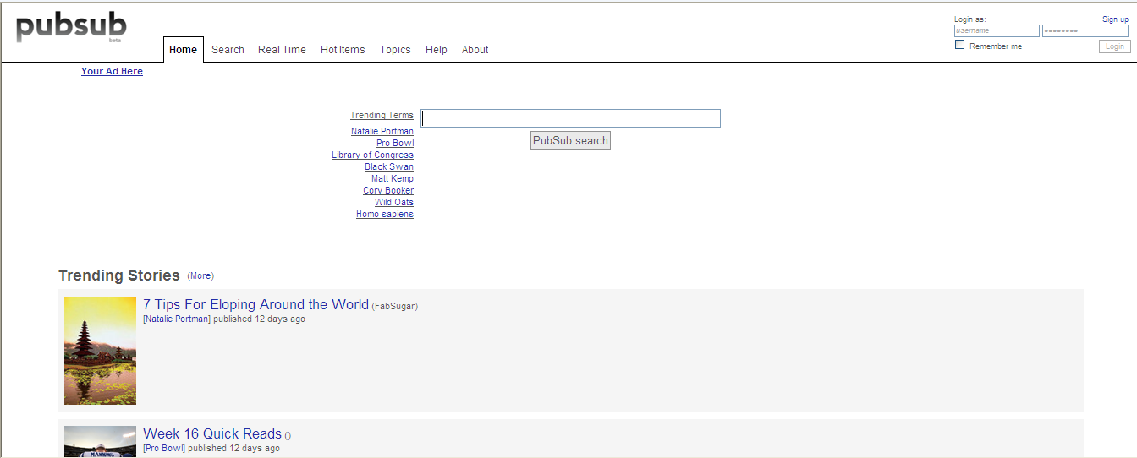
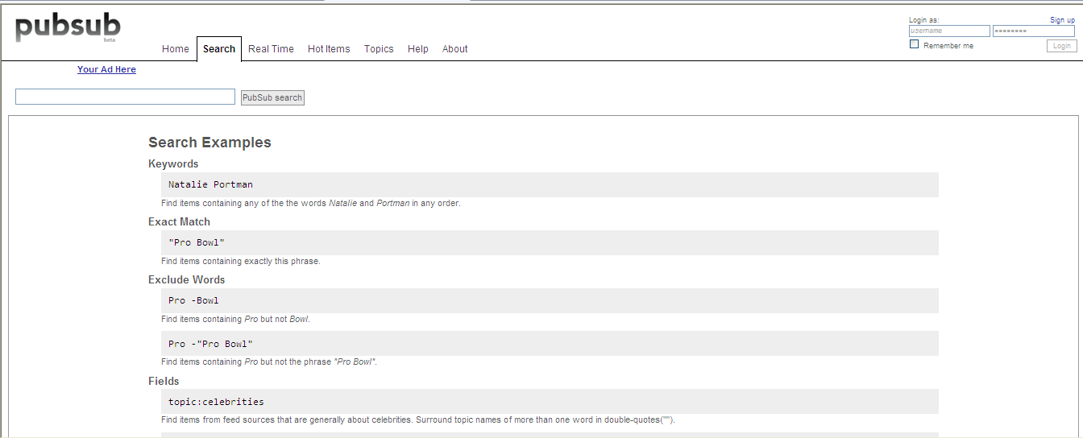
PubSub

Slide 28
PubSub
Es un sistema de búsqueda que notifica la noticias e información nueva que concuerda con la búsqueda.
Cuando se hace una búsqueda PubSub en un primer momento no muestra que información hay relacionada con la búsqueda, pero avisara de todos los nuevos contenidos que encuentre.
PubSub busca en Blogs y foros, pero en un futuro se añadirán más fuentes, como marcadores sociales.
Los medios para notificar las novedades pueden ser el correo electrónico, SMS, RSS o XMPP.
En el pub / sub-modelo, los suscriptores reciben por lo general sólo un subconjunto de los mensajes publicados total. El proceso de selección de los mensajes para la recepción y el procesamiento se denomina filtrado. Hay dos formas comunes de filtrado: basado en temas y contenidos.

